Slide 1
LHAASO网络与数据传输运行情况
曾珊（zengshan@ihep.ac.cn） 夏明山 齐孟尧 齐法制
高能所-计算中心-网络组
LHAASO合作组会@西南交大峨眉校区
2018年3月22日

Slide 2
Outline
LHAASO网络情况
概述与网络管理规范
观测基地
测控基地
LHAASO源数据传输情况
部署架构
传输效果
总结

Slide 3
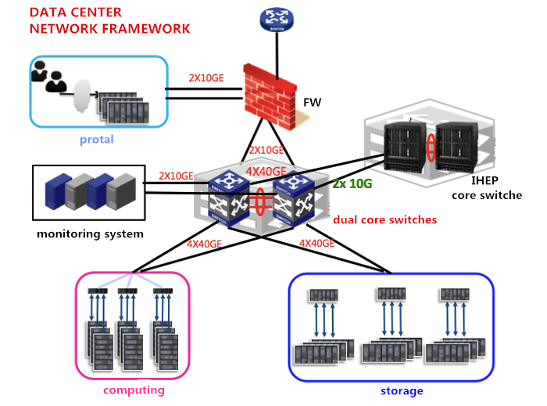
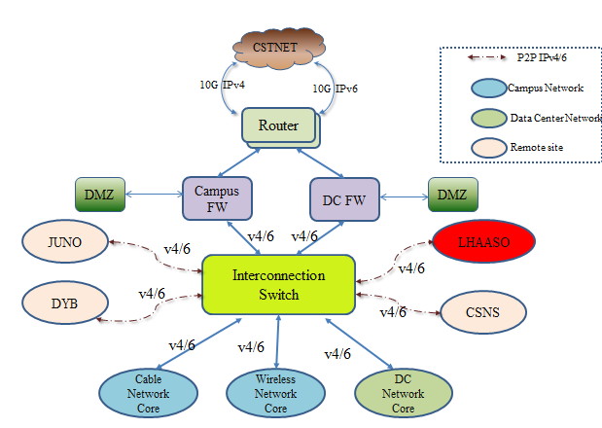
LHAASO网络概述
LHAASO网络作为高能所整体网络的一部分

Slide 4
LHAASO网络管理与地址规划
LHAASO网络采用统一的网络地址规划和网络管理规范
外网段（电信和移动外网段）
出口路由器外网IP，提供观测基地和测控基地访问外网服务
ILO控制网段
服务器远程控制网段（10.2.253.0/24）
管理网段
网络设备远程控制网段（10.2.254.0/24）
公网服务DMZ网段
数据传输服务器+网络管理服务器+其他公共服务器（202.122.37.0/27）
服务器域名注册规则*.lhaaso.ihep.ac.cn(已建立lhaaso子域名)
DAQ网段
DAQ服务所在的网段（ 10.2.200.1/24 -10.2.200.2/24）
内部点对点连接地址段
出口路由器和内网交换机点对点连接、VPN隧道点对点连接（ 10.2.0.1/30 ）

Slide 5
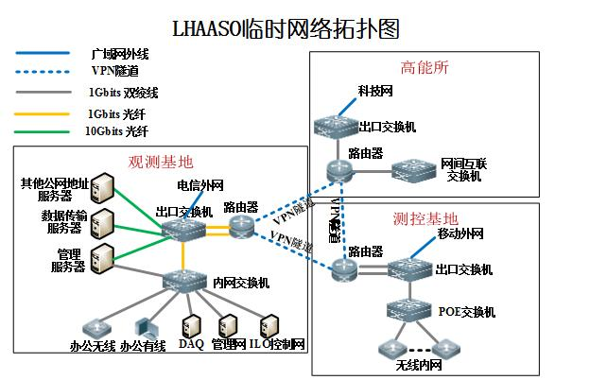
LHAASO网络实施情况(I)
LHAASO观测基地、测控基地和高能所之间通过VPN隧道的方式实现两两点对点互联
LHAASO测控基地
提供了无线网络功能（ SSID:LHAASO ）
存在的问题
承建方弱电施工问题（房间内没有网线、楼层间未铺设光纤）
临时设计测控基地4层宿舍楼网络方案，将原每个房间内提供有线、无线功能，调整为仅提供无线网络功能（每层走廊放置了3个AP ）

Slide 6
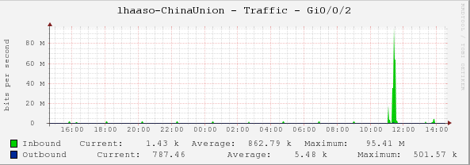
LHAASO网络实施情况(II)
LHAASO观测基地
提供了DAQ服务器接入、数据传输、管理网络、控制网络等服务
租用电信50Mb/s带宽出口
实际测试结果能达到~95Mb/s

Slide 7
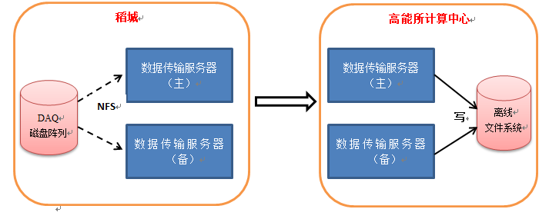
LHAASO源数据传输系统
目标
将观测基地DAQ获取的实验源数据传输到高能所离线数据存储系统EOS上
架构

Slide 8
LHAASO源数据传输流程
数据传输服务器挂载现场源数据磁盘阵列
功能流程

Slide 9
LHAASO数据传输系统特点
多路径源扫描
支持扫描多个DAQ磁盘阵列（目前只有一个）
支持多流传输
根据源文件大小、网络带宽情况可以灵活调整流数，使传输效率最大化
支持源数据在线备份
源数据在传输至高能所的同时，拷贝一份至在线存储设备中
便于未来进行在线数据分析
传输过程中使用缓存机制
避免数据传输失败或者异常时的重复传输
只需要从上一步的缓冲区中读取源文件
每一步传输成功后，会将文件从上一步的缓冲区中清除

Slide 10
LHAASO源数据传输效果
源数据存放路径
/eos/lhaaso/experiment/ed/2018(年)/03(月)/21(日)/
开发部署了监控页面
实时传输情况监视（目前~2-3个小时一个200MB左右的文件）
http://spade.lhaaso.ihep.ac.cn/hourly_placements.html
历史传输情况统计（每天的文件个数以及大小统计）
http://spade.lhaaso.ihep.ac.cn/daily_placements.html

Slide 11
总结
LHAASO网络
规划与实施都按照高能所网络的一部分进行
观测基地网络
已经提供使用（DAQ,数据传输，管理和控制网络等），运行良好
测控基地
因弱电施工问题，目前仅提供临时的无线网络接入
弱电承建方正在完善设计方案中的弱电部分（铺设光纤、网线和购买设备），待完成后，再进行有线无线网络的统一部署
更进一步的网络需求可以联系我们
LHAASO源数据传输系统
从2018年2月6日开始，源数据从观测基地传至高能所，运行稳定
目前传输的源数据总量大约为100GB
下一步会将源数据写入磁带进行分级保存

Slide 12
谢谢
Q&A

